Slide 1
ESCAPE ISLAND
아이템 수집 튜토리얼

Slide 2
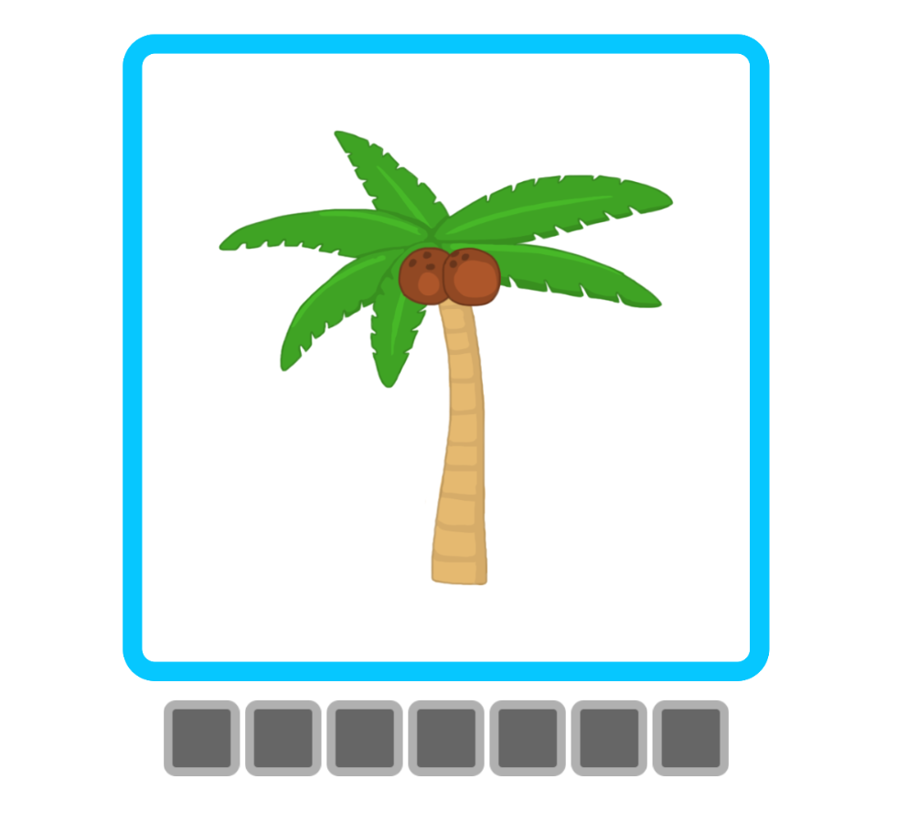

아이템 튜토리얼 - 코코넛
코코넛을 얻으려면 간단한 미션을 완료해야 합니다.
코코넛 나무를 마구마구 터치하면 흔들리며 코코넛이 떨어집니다.
일정 확률으로 1개 또는 2개가 동시에 떨어집니다.
X 15

Slide 3
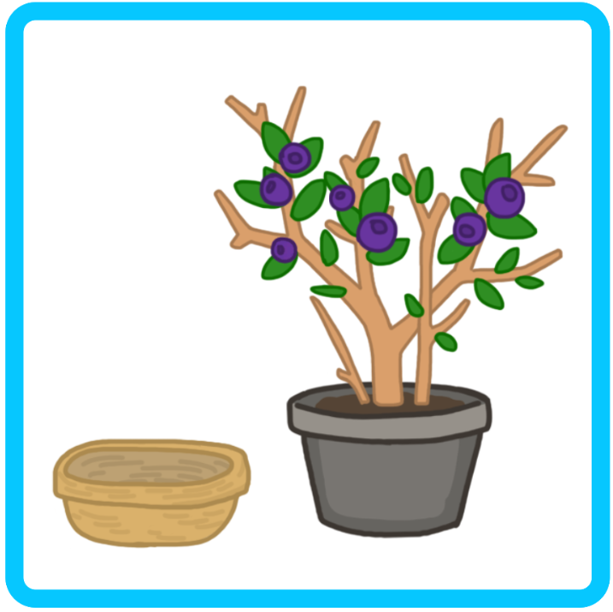
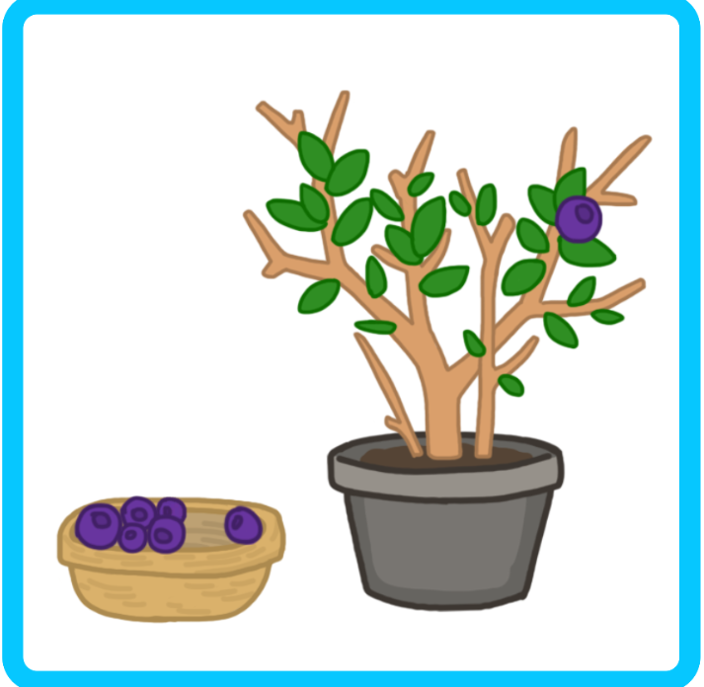
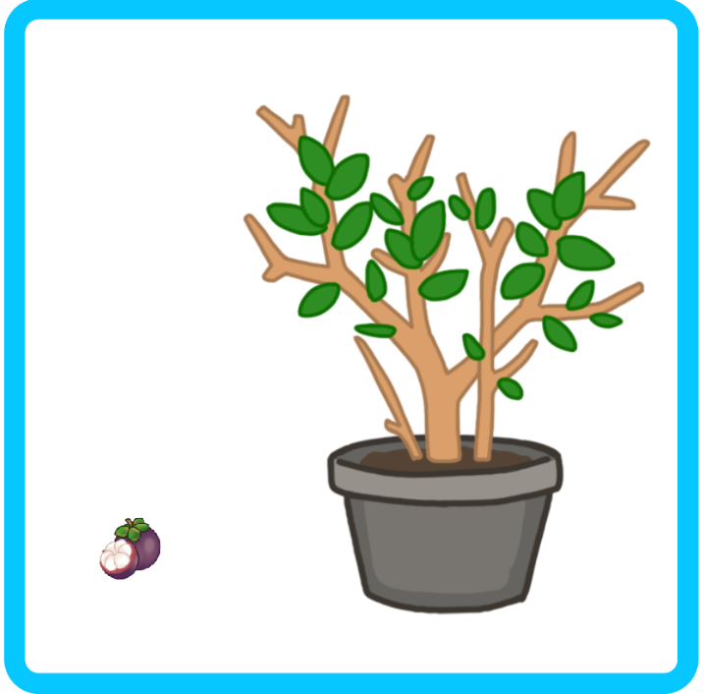
아이템 튜토리얼 - 베리
베리는 나무에 달려있는 베리를 모두 바구니에 담으면
배에 실을 수 있는 형태의 베리로 변환되어 바구니가 있던 자리에 떨어집니다.

Slide 4

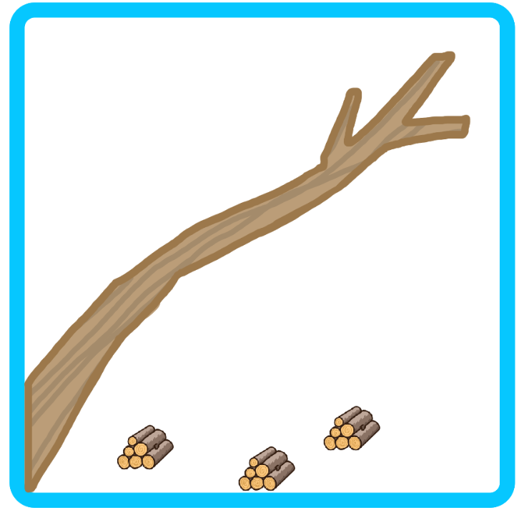
아이템 튜토리얼 - 나무
나무는 나뭇가지가 여러 가지로 나뉘어 있는 나뭇가지를 하나씩 드래그하면
나무가 잘리고 나뭇가지가 밑으로 내려가 배치가 됩니다.
그 나무를 인벤토리로 가져가면 나무를 수집할 수 있습니다.

Slide 5
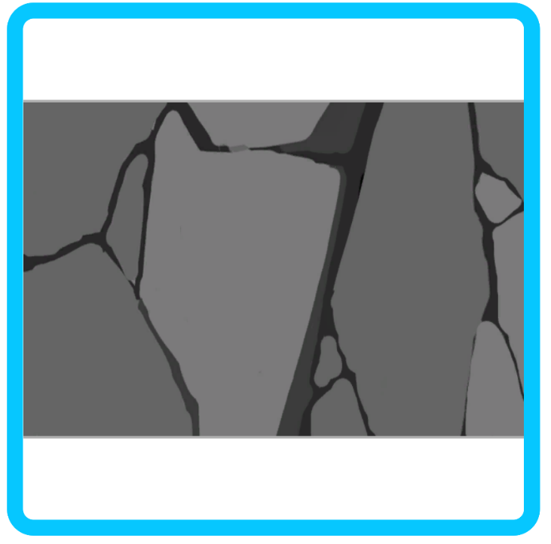
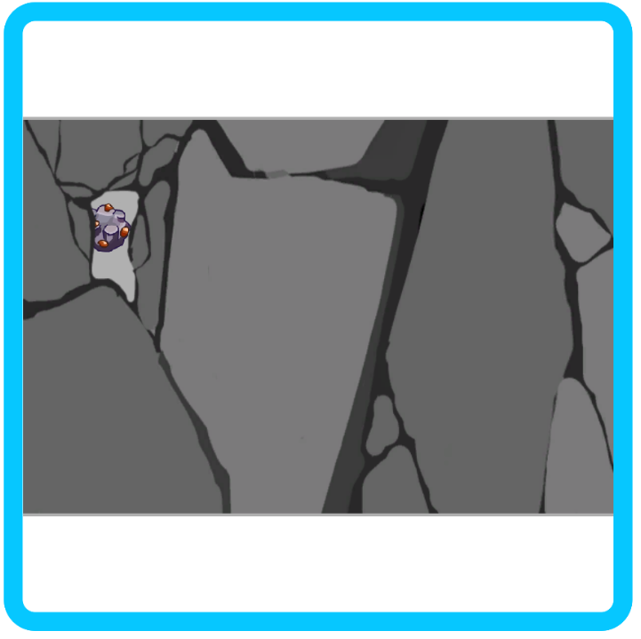
아이템 튜토리얼 - 광물
광산에 있는 벽에서 광물을 채굴하는 컨셉.
벽을 3번 치면 점점 벽이 깨지며 광물이 나옵니다.
6개의 칸으로 나뉘어 있으며 각 칸은 60% 확률로 광물이 들어 있습니다.
X 3

Slide 6
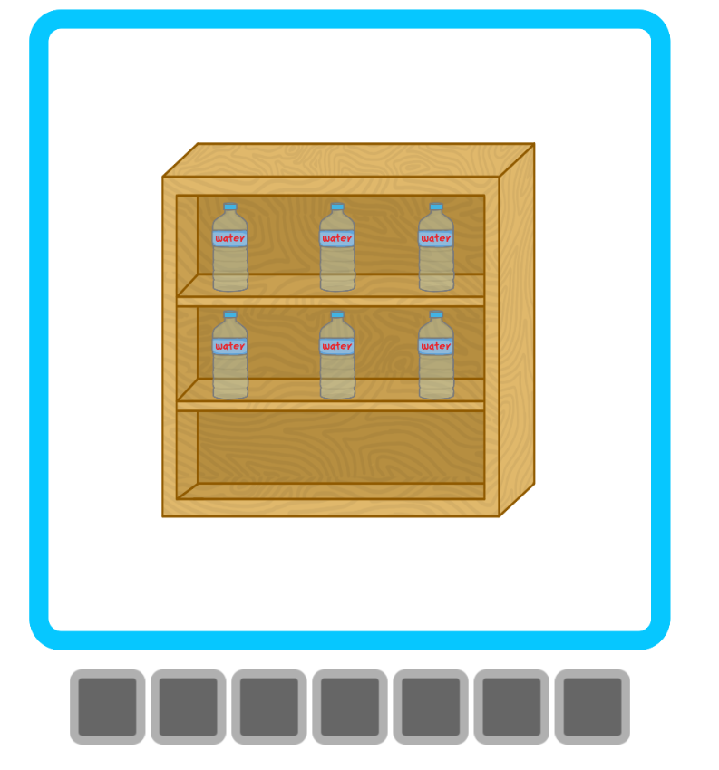
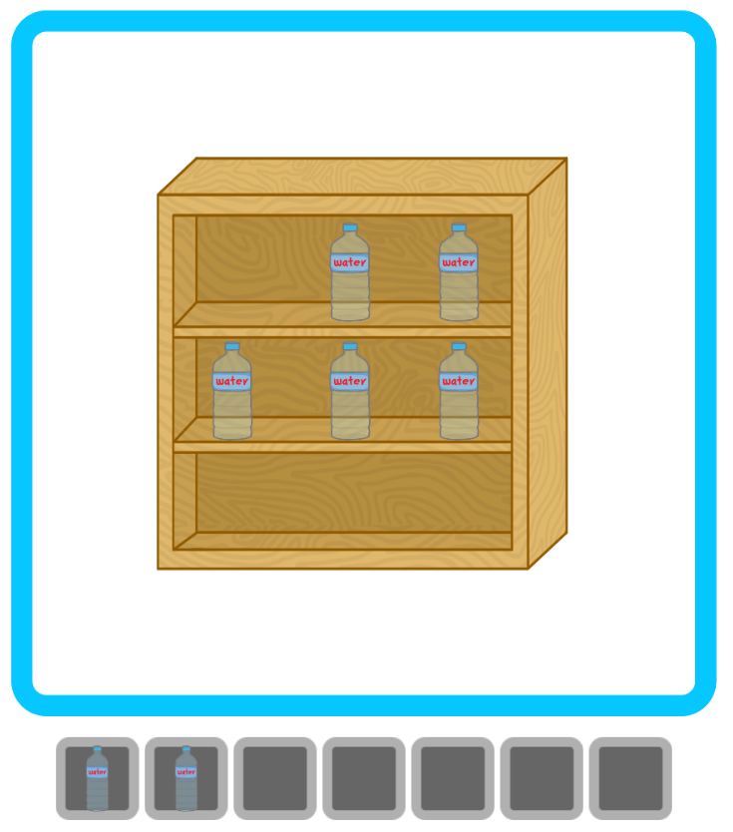
아이템 튜토리얼 - 물병
물을 가지러 가기 위해서 물통을 가지고 가야합니다.
물을 가지러 가기 위해서 물통을 파밍하는 과정입니다.

Slide 7
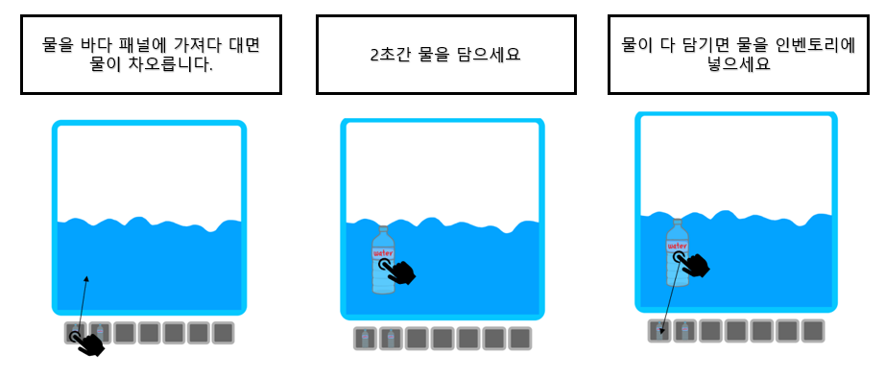
아이템 튜토리얼 - 물

Slide 8
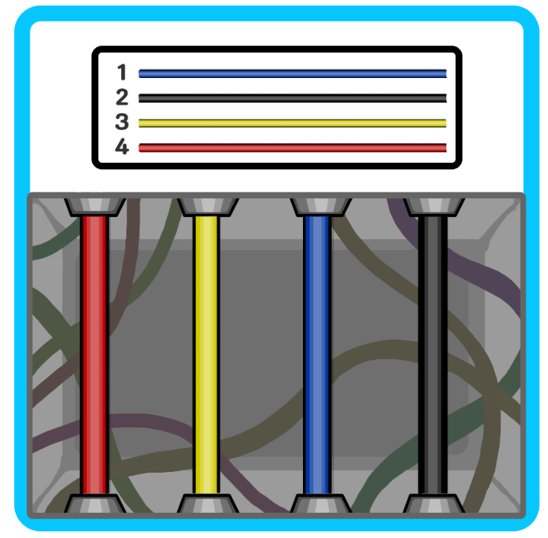
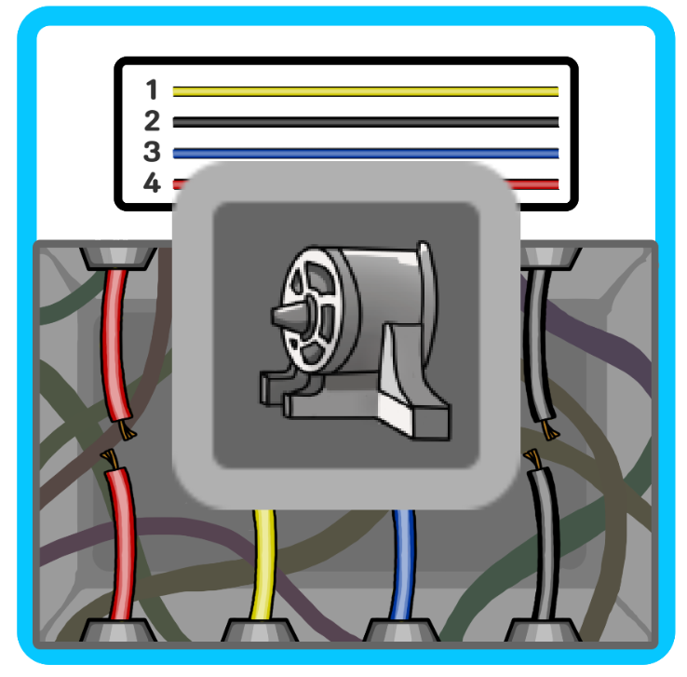
아이템 튜토리얼 - 엔진
위에 나와 있는 색깔 순서대로 전선을 끊으면 됩니다.
순서가 아닌 전선을 끊었을 경우에는 선이 끊기지 않습니다.
모든 전선을 끊고 나면 엔진 아이템이 중앙에 생성됩니다.

Slide 9
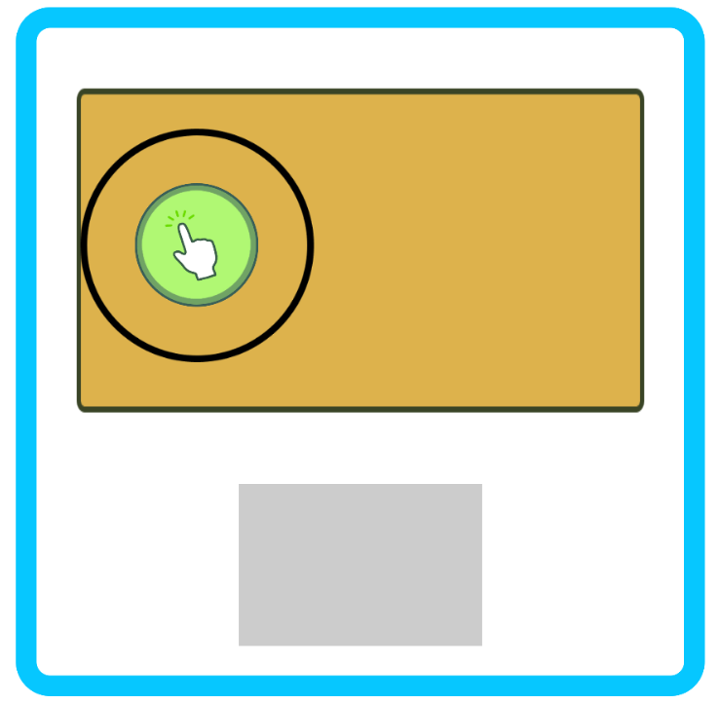
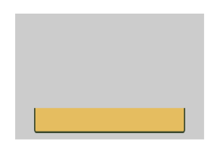



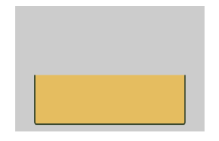


아이템 튜토리얼 - 모래
검은 색 선이 점점 줄어듭니다.
정확히 줄어들었을 때 클릭하면 모래가 절반 모이고 살짝 벗어나게 되면 4분의 1이 모이게 됩니다.
너무 많이 벗어나게 되면 모래를 모으지 못하게 되니 주의하세요.

Slide 10
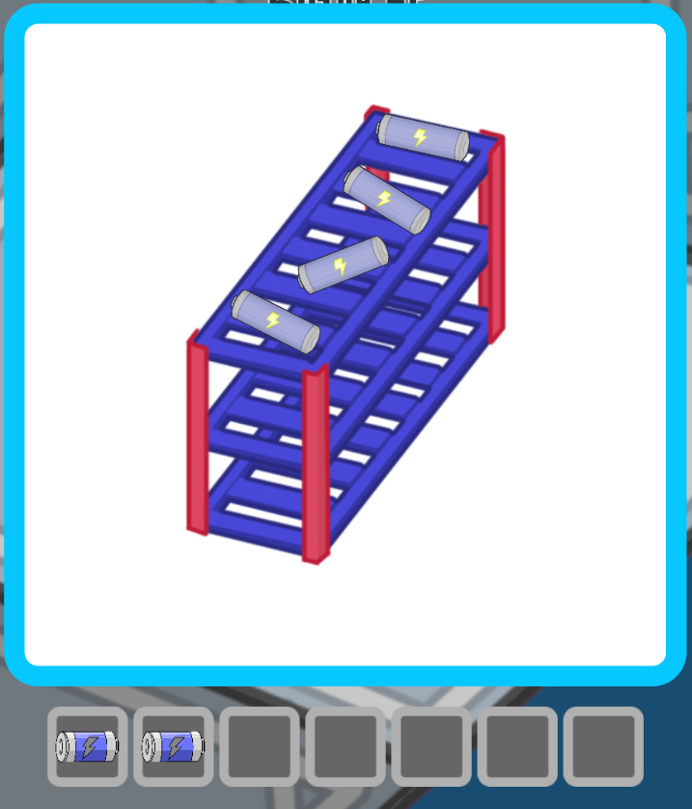
아이템 튜토리얼 - 배터리
패널에 있는 배터리를 인벤토리로 드래그 합니다.
드래그한 배터리는 빈 상태이니 충전을 해주세요.

Slide 11
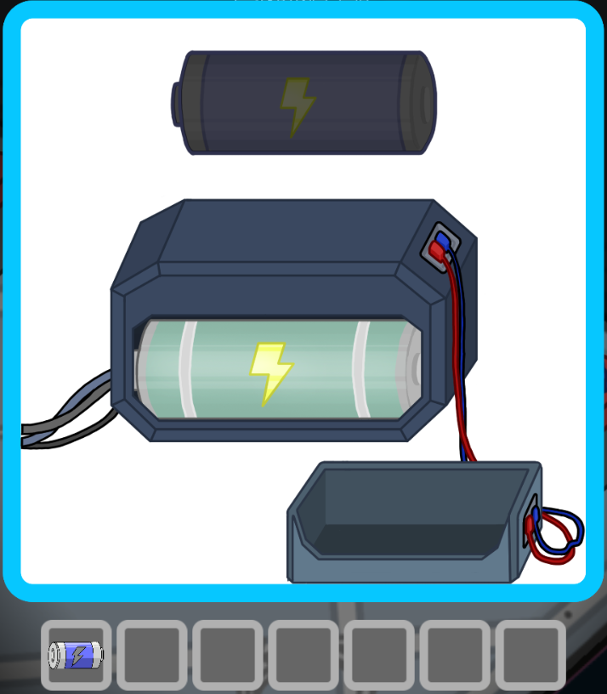
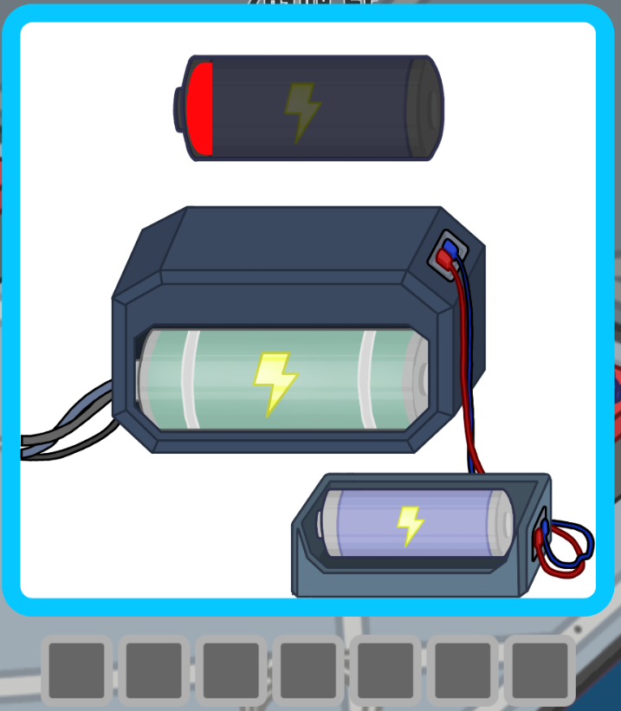
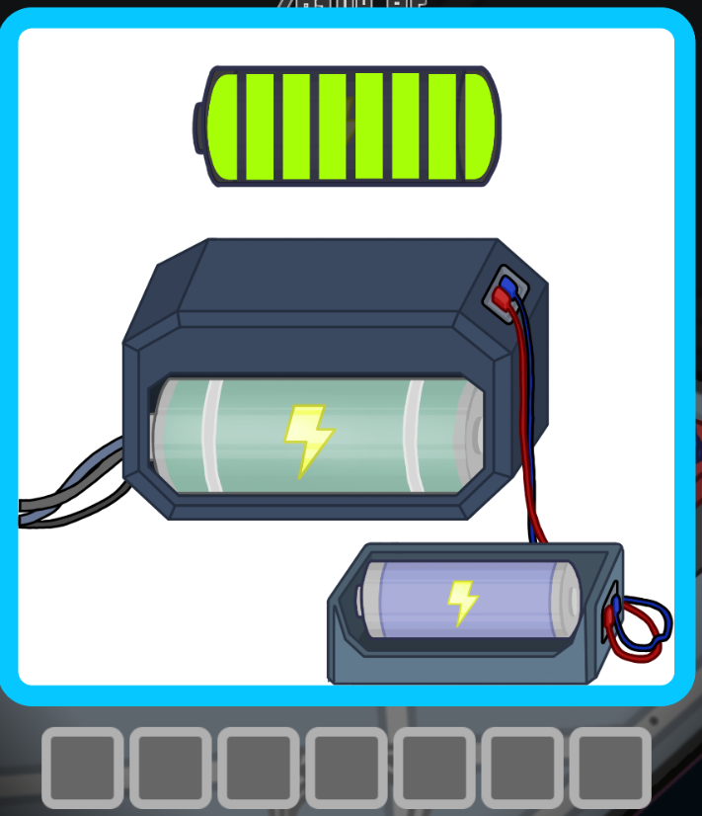
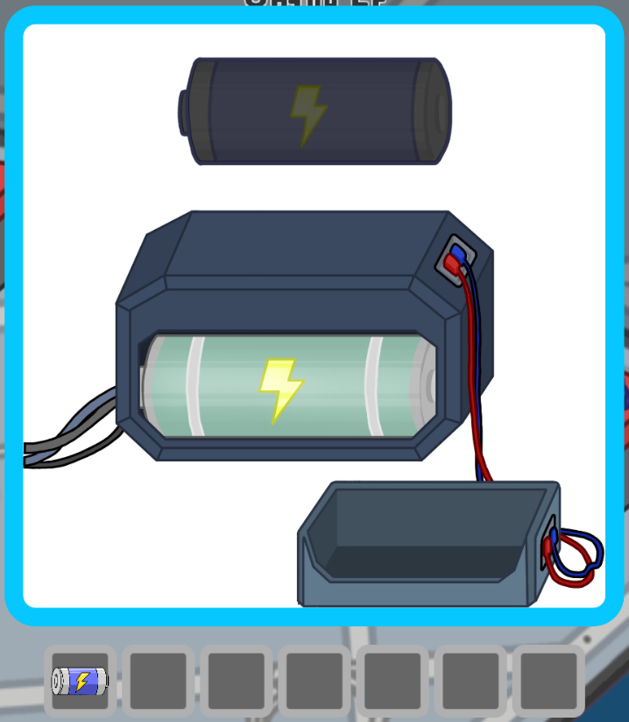
아이템 튜토리얼 - 충전
검은 색 선이 점점 줄어듭니다.
정확히 줄어들었을 때 클릭하면 모래가 절반 모이고 살짝 벗어나게 되면 4분의 1이 모이게 됩니다.
너무 많이 벗어나게 되면 모래를 모으지 못하게 되니 주의하세요.
1
2
3
배터리 아이템을 충전기에 올려 둔다.
배터리가 충전될 때까지 기다린다.
배터리를 인벤토리로 옮긴다.

